Slide 1
Myocard and Trabeculae Segmentation

Slide 2
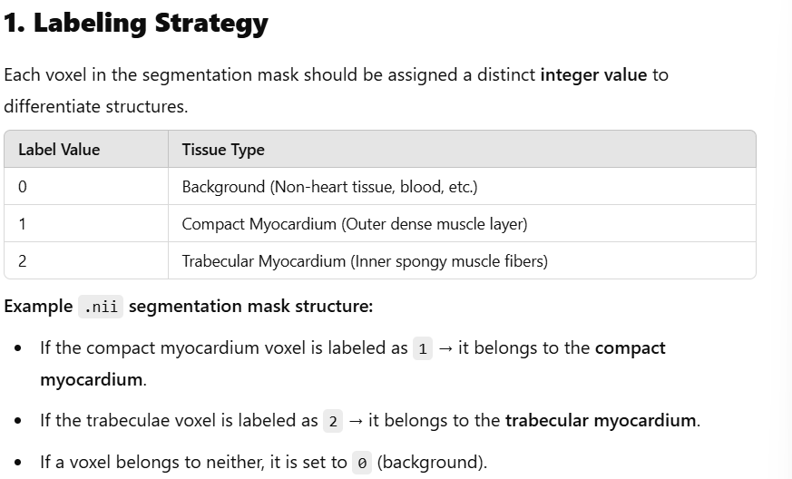
Labeling

Slide 3
Dataset Structure
/dataset/
├── images/
│ ├── patient_001.nii # Original MRI scan
│ ├── patient_002.nii
│
├── segmentations/
│ ├── patient_001_seg.nii # Segmentation mask: 0 (background), 1 (compact myocardium), 2 (trabeculae)
│ ├── patient_002_seg.nii

Slide 4
her hasta için 2 .nii dosyası lazım
1. orjinal mri scan .nii dosyası
2. .nii dosyasında ise myocard kısmı 1 olarak, trabeculae kısmı 2 olarak, geri kalan kısım 0 olarak işaretlenecek orjinal mri scan dosyasıyla aynı boyuta sahip olacak
sistem orjinal mri dosyasını 2. segmentlenmiş myocard ve trabeculae mri dosyasıyla eşleştirecek (training), geri kalan kısım hesaplamalarla ilgili

Slide 5
radiologists must save .nii files differently when saving labeled myocardium and trabeculae data using 3D Slicer.
The key difference is that segmentation files must be saved as label maps, while intensity images (CT/MRI) are saved as grayscale volumes

Slide 6
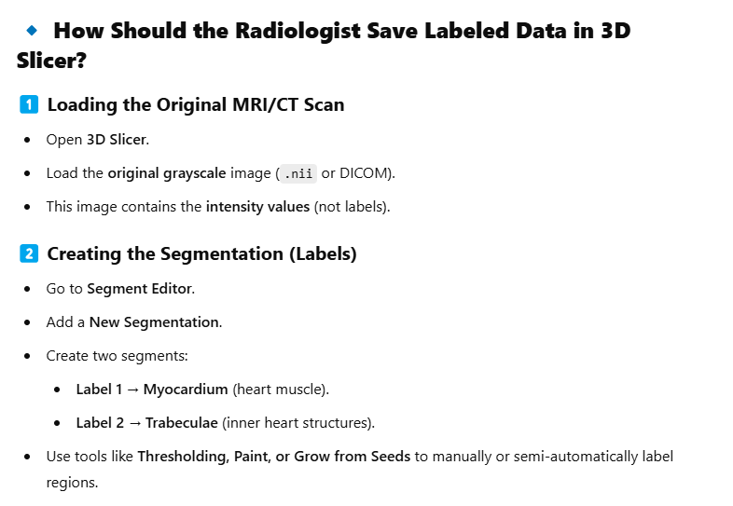

Slide 7
